Slide 1
BÀI 6 CHUYỂN ĐỘNG TỰ QUAY QUANH TRỤC CỦA TRÁI ĐẤT VÀ HỆ QUẢ

Slide 2
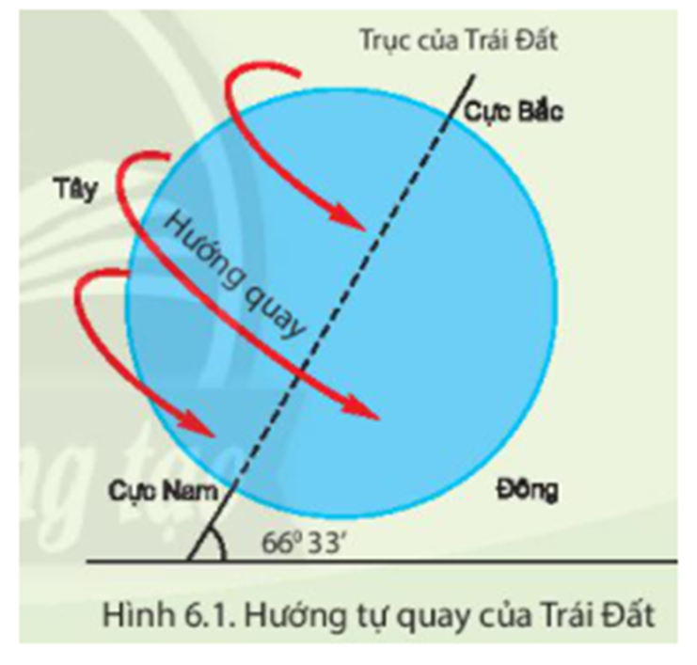
Xem https://youtu.be/qm94yFdCNog (sưu tầm)
I. Chuyển động tự quay quanh trục:
Dựa vào hình 6.1 và thông tin trong bài, em hãy xác định:
+ Cực Bắc, cực Nam và trục của Trái Đất.
+ Hướng tự quay quanh trục của Trái Đất.

Slide 3
-Trái Đất tự quay quanh một trục tưởng tượng. Trục này nối liền hai cực của Trái Đất và nghiêng một góc 66⁰33’trên mặt phẳng quỹ đạo. - Thời gian Trái Đất quay một vòng quanh trục theo hướng từ Tây sang Đông là khoảng 24 giờ (một ngày đêm)

Slide 4
II. Hệ quả chuyển động tự quay quanh trục của Trái Đất:
1. Sự luân phiên ngày đêm:
Dựa vào hình 6.2, hình 6.3 và thông tin trong bài, em hãy:
- Cho biết vị trí điểm A có luôn là ban ngày, còn vị trí điểm B có luôn là ban đêm không? Tại sao?
- Trình bày hiện tượng ngày đêm luân phiên nhau trên Trái Đất

Slide 5
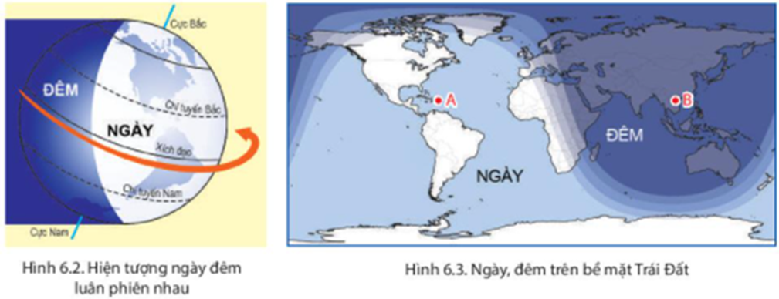
Do Trái Đất tự quay quanh trục từ Tây sang Đông nên khắp nơi trên Trái Đất đều lần lượt có ngày, đêm liên tục.

Slide 6
Giờ trên Trái Đất:
Đọc thông tin trong bài và quan sát hình 6.4, em hãy cho biết:
- Bề mặt Trái Đất được chia làm bao nhiêu múi giờ.
- Việt Nam thuộc múi giờ thứ mấy.
- Múi giờ nước ta muộn hay sớm hơn so với giờ GMT?
- Xác định múi giờ của các thành thố: Hà Nội, Oa-sinh-tơn, Mát-xcơ-va và Tô-ky-ô?

Slide 7
- Người ta chia bề mặt Trái đất thành 24 phần, cắt dọc theo chiều kinh tuyến. - Mỗi phần là 1 múi giờ, trên Trái đất có 24 múi giờ.

Slide 8
Sự lệch hướng chuyển động của các vật thể di chuyển trên bề mặt Trái Đất:
Quan sát hình 6.5 và thông tin trong bài, em hãy cho biết:
- Ở bán cầu Bắc, vật chuyển động theo hướng từ A đến B và từ C đến D bị lệch về phía bên trái hay bên phải so với hướng ban đầu?
- Ở bán cầu Nam, vật chuyển động theo hướng từ E đến F và từ O đến P bị lệch về phía bên trái hay bên phải so với hướng ban đầu?
- Rút ra kết luận về hướng lệch của các vật thể chuyển động ở bán cầu Bắc và bán cầu Nam theo chiều kinh tuyến.

Slide 9
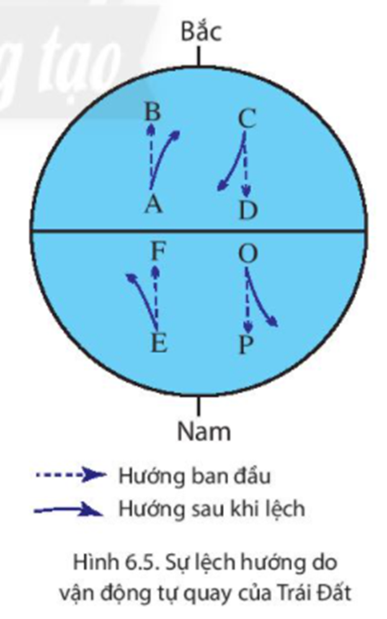
Trái Đất tự quay đã sinh ra một lực làm cho các vật đang chuyển động trên bề mặt Trái Đất bị lệch hướng:
+ Ở bán cầu Bắc: vật chuyển động bị lệch về phía bên phải so với hướng ban đầu.
+ Ở bán cầu Nam: vật chuyển động bị lệch về phía bên trái so với hướng ban đầu.
→Lực làm lệch hướng gọi là lực Ciriôlít. Hướng lệch của các vật chuyển động khác nhau giữa hai bán cầu.

